Slide 1
«Выше голову, будущий солдат»
Веселые старты, посвященные Дню Защитника Отечества
Учитель физической культуры
МКОУ Елизаветинская ООШ
Середа Валентина Сергеевна

Slide 2
ЦЕЛЬ: Прививать любовь к своей Родине, пробуждать интерес к традициям русского народа, воспитывать чувство патриотизма, расширение двигательного опыта учащихся посредством овладения новыми двигательными действиями.
Оформление спортивного зала к празднику.
Подготовка инвентаря.
Оборудование: макет автомата — 2, секундомер — 1, канат для перетягивания и лазания.

Slide 3
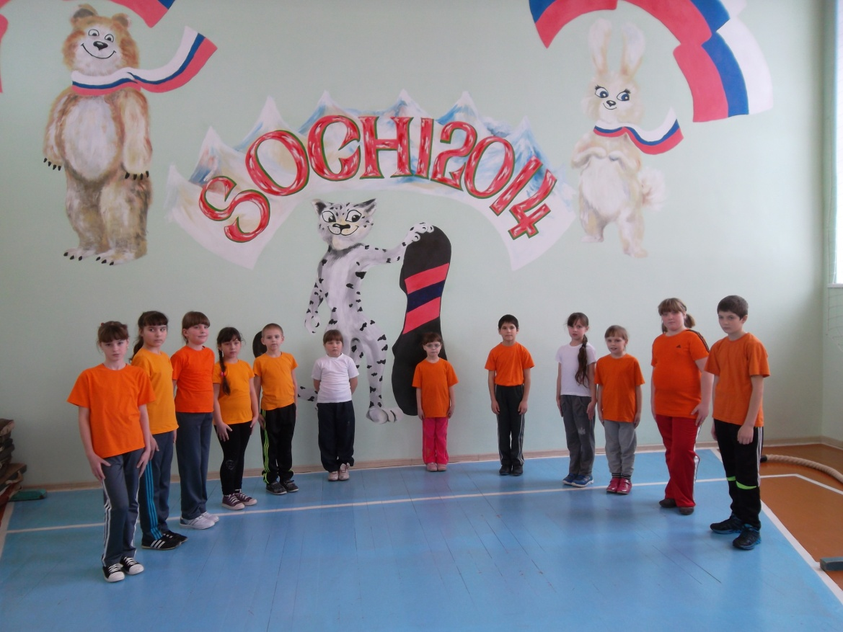
1.Построение:
а) Сдача рапорта.
b) Поднятие флага,
с) Гимн России.
d) Предоставление судейской бригады.

Slide 4
В-1. Мы на огненных мчались конях, на тачанках со взрослыми вместе. Воевали за жизнь, чтоб звучали в веках Революции нашей звонкие песни.
В-2. Я ребята, в должности высокой: Русский воин, рядовой солдат. На меня с надеждою глубокой Все народы пристально глядят.
В-1. Многое может родная Земля! Может накормить тебя теплым и вкусным хлебом, напоить родниковой водой, восхитить своей красотой, но защитить себя она сама не сможет. Поэтому защита Отечества, Родной земли — долг тех, кто ест ее хлеб, пьет ее воду, любуется ее красотой.
В-2. Свой праздник мы посвящаем защитникам нашей Родины, которые в тяжелые годы испытаний отстояли ее от врагов.
Выход команд- участниц, их представление.

Slide 5
В-1. Молодому Советскому государству нужна была своя армия. И она была создана — Красная Армия. 23 февраля 1918 года началось массовое вступление добровольцев в КА. Наступление немецких войск на Петроград — в то время столицу Советского государства — было остановлено.
В-2. Этот день — 23 февраля — стал праздником — Днем КА. В 1946 году праздник переименовали в День Советской Армии. Сейчас он называется Днем защитника Отечества.
3.Акробатический номер (девочки).
4.Напутственные слова.

Slide 6
5. «Донесение».
Юнармейцы строятся за общей линией старта в колонны по одному. Часто воинам приходится быстро доставлять важную информацию командованию, при этом надо суметь передать в целости и сохранности, не потерять донесение. Первым участникам вручают по воздушному шарику с запиской. Преодолев препятствия, обогнув поворотную стойку, надо возвратиться назад бегом и передать шарик следующему игроку. Какая команда справиться с заданием быстрее и в целости передаст шарик, та и получит от жюри за высокую скорость 1 очко.

Slide 7
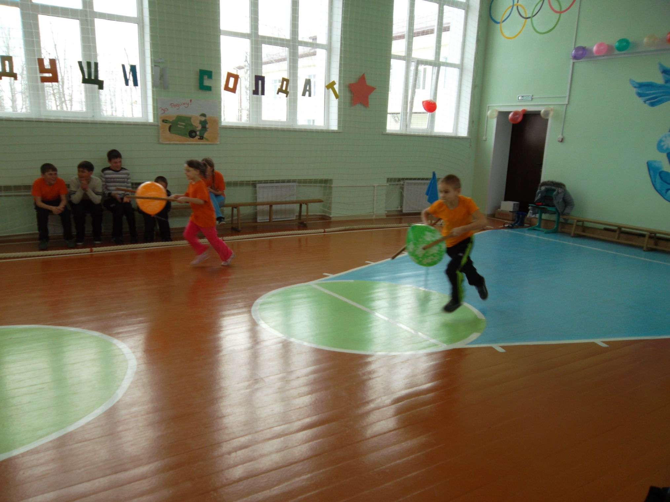

Slide 8
6. «Уборка казармы».
Направляющим выдается ведро, метла и совок, по сигналу первый участник бежит собирает «мусор» (кубики, мешочки, и т.д.), возвращаясь передает ведро, метлу и совок следующему игроку, так, пока весь мусор не соберут. Побеждает команда первой завершившая «уборку казармы».

Slide 9
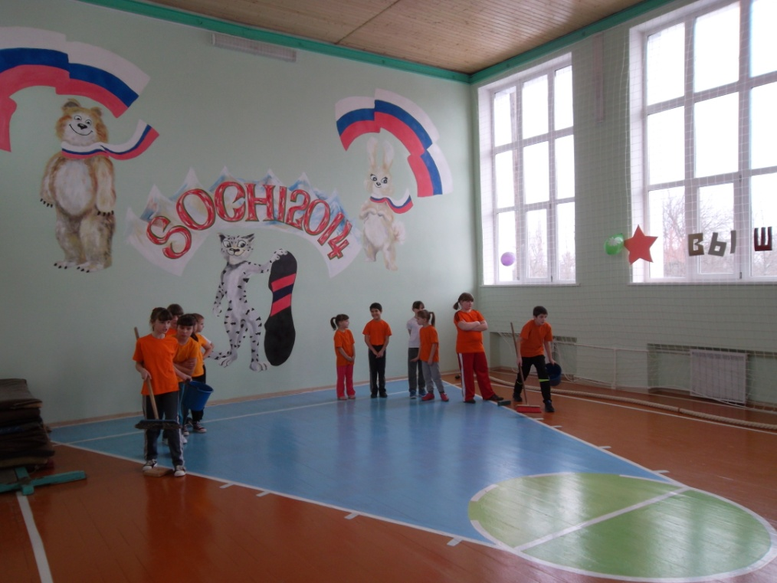
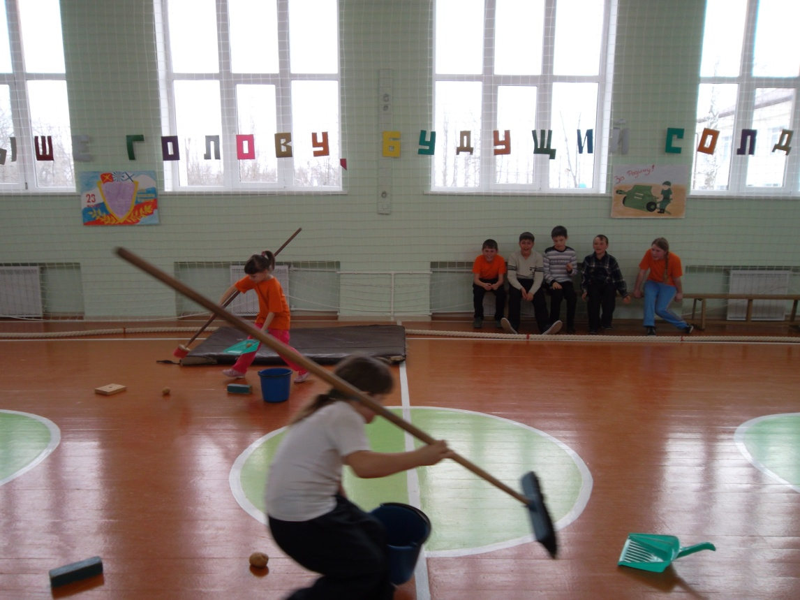

Slide 10
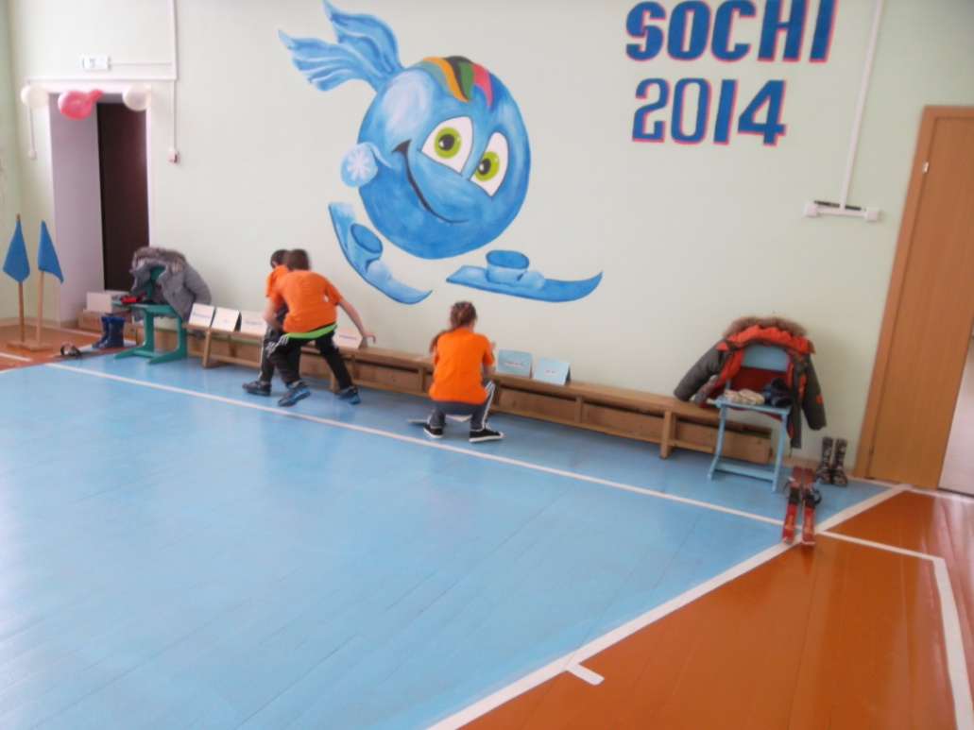
7. «Составить поговорку».
Перед командой лежат слова из поговорки. По сигналу первый участник берет слово и несет ставит на стол, возвращаясь передает эстафету следующему игроку и т.д. Последний игрок несет точку ставит в поговорке и громко читает жюри. Побеждает команда правильно составившая поговорку и первой закончила эстафету. Победители получают 2 очка.

Slide 11
8. Военизированная эстафета «Подрывники».
Первому игроку выдается макет автомата. Перед командой лежит гимнастический мат и стойка. По сигналу игрок с автоматом бежит, добегая до гимнастического мата принимает положение лежа с автоматом, выполняет перевороты на гимнастическом мате, встает, обегает стойку, возвращается бегом и передает автомат следующему игроку и т.д. Побеждает команда, которая быстрее и без ошибок закончит эстафету.

Slide 12
